Slide 1
Internet

Slide 2
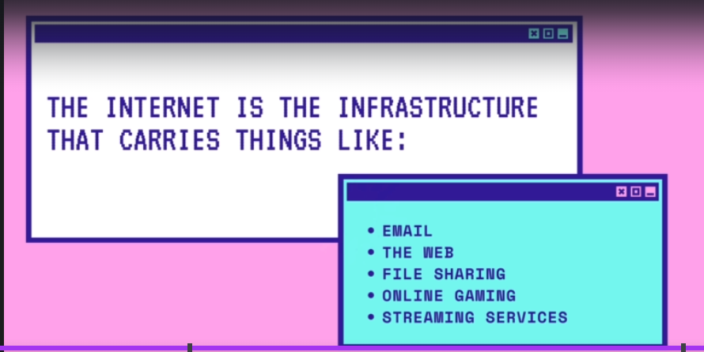
Internet

Slide 3
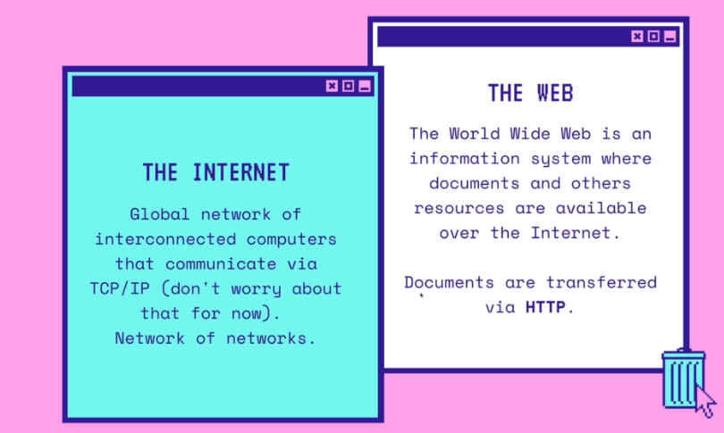

Slide 4
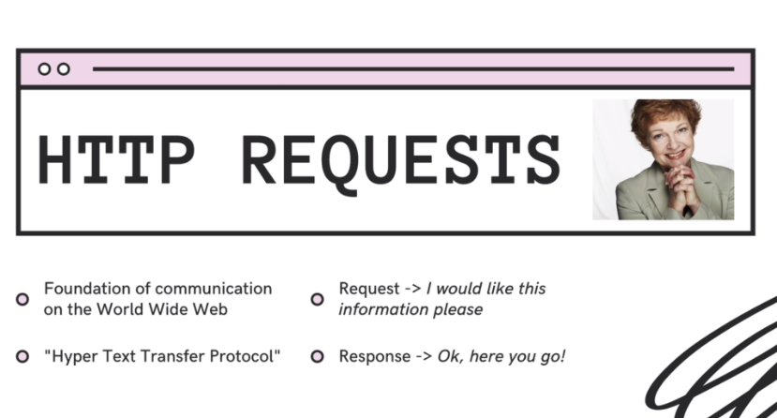

Slide 5
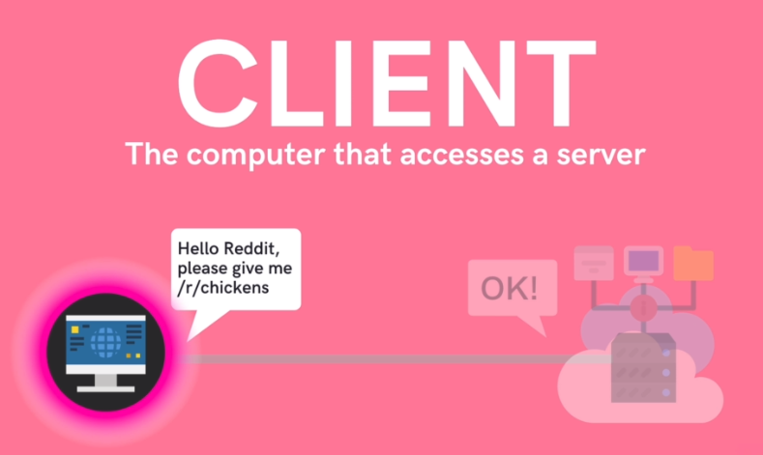

Slide 6
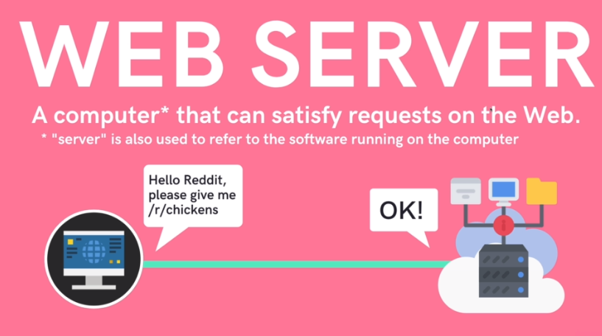

Slide 7
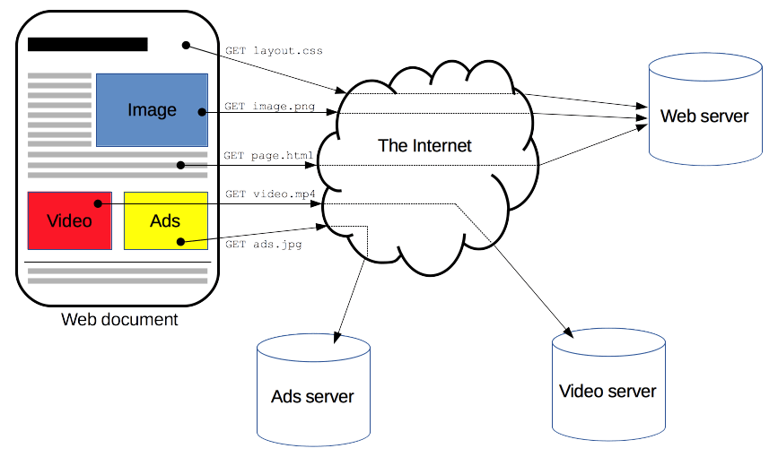
HTTP-hypertext transmit protocol

Slide 8
HTTP
HTTP е протокол на ниво на апликација.
Најуптребуван протокол на интернет.
HTTP е протокол за преземање ресурси како што се HTML документи или веб страни. Тоа е основата на секоја размена на податоци на Интернет
Клиент-сервер протокол
Барањата се иницирани од примачот, обично веб-прелистувачот.
Целосен документ е реконструиран од различни под-документи преземени, на пример, текст, опис на распоред, слики, видеа, скрипти и многу повеќе.

Slide 9
HTTP/HTTPS
Http пораките што се разменуваат со серверот се обичен текст.
Тој текст може да содржи доверливи информации како пасворди, информации од кредитни картички, лични податоци и др. и овие информации можат да бидат пресретнати и злоупотребени.
Https е надградба на Http, при што за да се спречи кражба на податоци, се врши енкрипција на податоците.
Енкрипцијата се прави по некој алгоритам. Енкриптираните податоци се низза на симболи наместо обичен текст.
Основа на Https е SSL протоколот.SSL (secure socket layer) е протокол каде серверот до клиентот прво испраќа сигурносен дигитален сертификат со цел да ја потврди автентичноста.
Потоа се врши размена на енкриптирани податоци.
TLS transport layer protocol наследник на SSL.

Slide 10
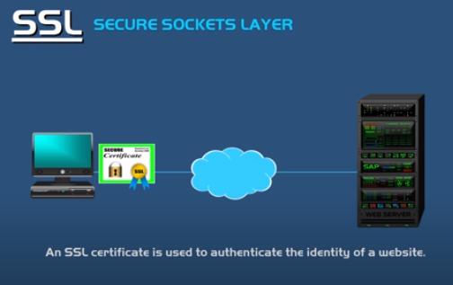
HTTPS

Slide 11
Web browser
Web browser-user agent е апликација тн прелистувач преку која корисникот комуницира на интернет.
Комуникацијата е овозможена преку http/https протокол.
Во основа таа комуникација е преку request/response пораки.
Кога ќе напишеме во прелистувачот некоја адреса URL(uniform request locator) прелистувачот иницира request до некој сервер.
Адресата на серверот се содржи во Url.
Серверот враќа response, најчесто веб страна која прелистувачот ја прикажува на уредот.

Slide 12
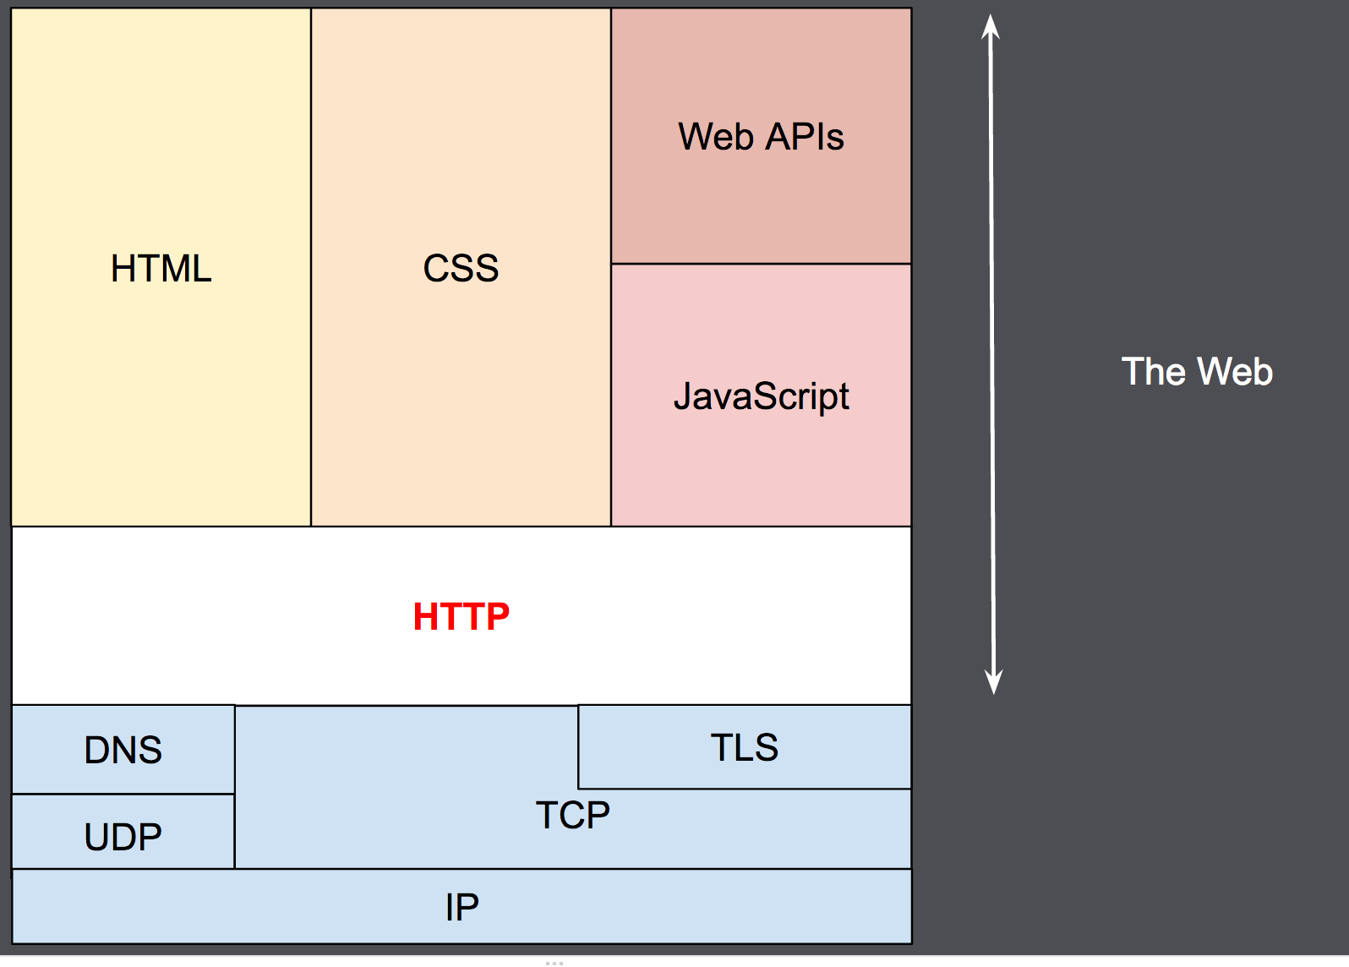
HTTP

Slide 13
Веб страна
Веб-страница е хипертекст документ.
Тоа значи дека некои делови од прикажаната содржина се врски, кои може да се активираат (обично со кликнување на глувчето) за да се добие нова веб-страница, дозволувајќи му на корисникот да го насочи својот кориснички агент и да се движи низ Интернет.

Slide 14
TCP-IP
TCP (Transmission Control Protocol) е важен мрежен протокол кој дозволува два домаќини да се поврзат и да разменуваат текови на податоци
Интернет протоколот (IP) се однесува на адресирање и рутирање на податоците на Интернет

Slide 15
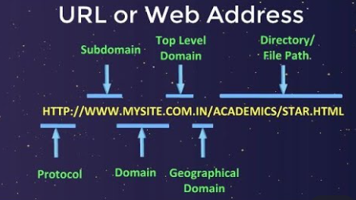

Slide 16
HTML
What is HTML?
HTML stands for Hyper Text Markup Language
HTML is the standard markup language for creating Web pages
HTML describes the structure of a Web page
HTML consists of a series of elements
HTML elements tell the browser how to display the content
HTML elements label pieces of content such as "this is a heading", "this is a paragraph", "this is a link", etc.

Slide 17
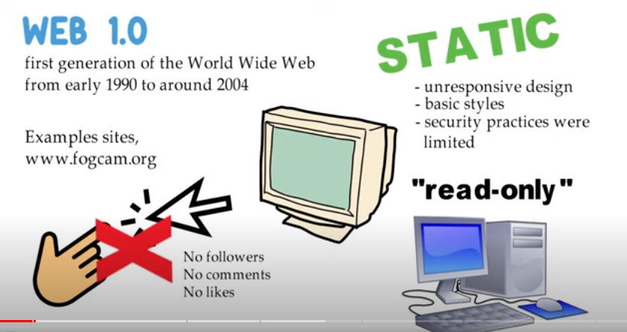
WEB 1.0

Slide 18
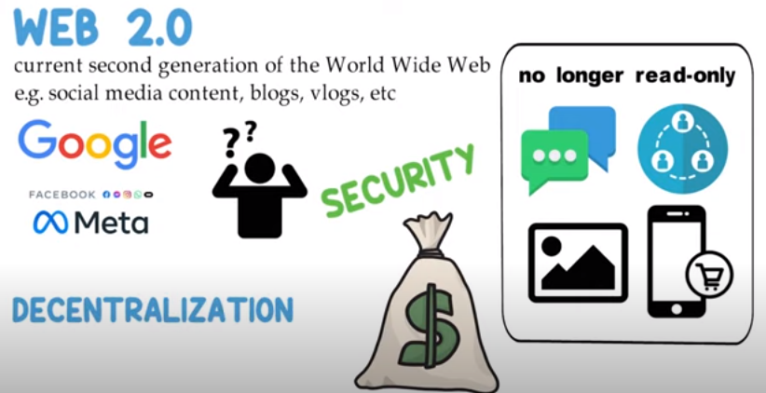
WEB 2.0

Slide 19
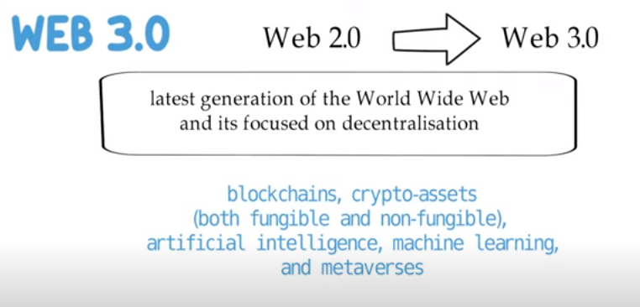
WEB 3.0

Slide 20
